Slide 1
2021 - 2022 навчальний рік

Slide 2
З 2021-2022 навчального року початкова школа працює за єдиним Державним стандартом початкової освіти затвердженого постановою Кабінета Міністрів України 21 лютого 2018 р. №87
{Із змінами, внесеними згідно з Постановами КМ
№ 688 від 24.07.2019
№ 898 від 30.09.2020}

Slide 3
Особливості організації освітнього процесу у 1 класах - Додаток до листа Міністерства освіти і науки України від 03. 07. 2018 р. № 1/9-415 “Інструктивно-методичні рекомендації щодо вивчення в закладах загальної середньої освіти навчальних предметів та організації освітнього процесу у 2018/2019 навчальному році”.
Особливості організації освітнього процесу у 2 класах - Додаток до листа Міністерства освіти і науки України від 01. 07. 2019 р. № 1/11-5966 “Методичні рекомендації щодо викладання в початковій школі у 2019/2020 навчальному році”

Slide 4
Особливості організації освітнього процесу в 3 класі - Додаток до листа Міністерства освіти і науки України від 11.08.2020 № 1/9-430 “Методичні рекомендації про викладання у початковій школі у 2020/2021 навчальному році”.
Особливості організації освітнього процесу в 4 класі - Додаток до листа Міністерства освіти і науки України № 1/9-502 від 02 вересня 2020 року “Щодо методичних рекомендацій з організації освітнього процесу закладів загальної середньої освіти”

Slide 5
Наказ МОН України від 13.07.2021р.
“Про затвердження методичних рекомендацій щодо оцінювання результатів навчання учнів 1-4-х класів закладів загальної середньої освіти”

Slide 6
Втратили чинність накази МОН : - від 20.08.2018р. № 924 “Про затвердження методичних рекомендацій щодо оцінювання навчальних досягнень учнів 1 класу у Новій українській школі”; - від 27.08.2019р. 3 1154 “Про затвердження методичних рекомендацій щодо оцінювання навчальних досягнень учнів 2 класу”; - від 16.09.2020р. № 1146 “Про затвердження методичних рекомендацій щодо оцінювання навчальних досягнень учнів 3-4 класів Нової української школи”

Slide 7
Функції оцінювання
формувальна
діагностувальна
мотиваційно-стимулювальна
розвивальна
орієнтувальна
коригувальна
прогностична
констатувальна
виховна
Пріоритетні функції

Slide 8
Відповідно до Закону України «Про загальну середню освіту» оцінювання ґрунтується на принципах дитиноцентризму, об'єктивності, доброчесності, справедливості, неупередженості, систематичності, критеріальності, гнучкості, перспективності, диференційованості та конфіденційності, а також плановості, чіткості, прозорості, відкритості, доброзичливості.

Slide 9
Результати навчання- це знання, уміння, навички, способи мислення, погляди, цінності, інші особисті якості, набуті у процесі навчання, виховання та розвитку, які можна ідентифікувати, спланувати, виміряти і оцінити та які особа здатна продемонструвати після завершення освітньої програми або окремих освітніх компонентів

Slide 10
Відповідно до пункту 28 Державного стандарту початкової освіти отримання даних, їх аналіз та формулювання суджень про результати навчання учнів здійснюють у процесі:
формувального оцінювання, метою якого є відстеження особистісного розвитку учнів й ходу опановування ними навчального досвіду як основи компетентності та побудову індивідуальної освітньої траєкторії особистості;
підсумкового оцінювання, метою якого є співвіднесення навчальних досягнень учнів з обов'язковими/очікуваними результатами навчання, визначеними Державним стандартом/освітньою програмою.

Slide 11
Залежно від дидактичної мети й пріоритетної функції оцінювання, особливостей змісту навчального предмета/інтегрованого курсу та з урахуванням етапу опанування програмовим матеріалом у цілому та етапу опанування очікуваним результатом навчання зокрема отримання даних пропонуємо здійснювати під час різних видів навчально-пізнавальної діяльності учнів, яка може бути:
за формою - індивідуальною, груповою, фронтальною;
за способом виконання - усною (бесіда, розповідь, переказ, діалог тощо), письмовою (окремі навчальні завдання, у тому числі тестові, компетентнісні завдання, перекази, диктанти тощо, а також діагностувальні роботи),
практичною (дослід, практична робота, навчальний проєкт, учнівське портфоліо, спостереження, робота з картами, заповнення таблиць, побудова схем, моделей тощо),
програмованою (з використанням «електронних засобів навчання, дозволених для використання в закладах загальної середньої освіти).

Slide 12
За отриманими даними про результати навчання, на основі їх аналізу залежно від дидактичної мети й пріоритетної функції оцінювання, пропонуємо визначати оцінку як показник досягнень навчально-пізнавальної діяльності учня/учениці.

Slide 13
З урахуванням мети оцінювання змінено підходи до вираження оцінки.
На заміну узагальненій бальній оцінці навчальних досягнень учнів з предмета вивчення/інтегрованого курсу пропонуємо використовувати вербальну оцінку окремих результатів навчання учня/учениці з предмета вивчення, інтегрованого курсу (освітньої галузі), яка окрім оцінювального судження про досягнення може ще називати і рівень результату навчання.

Slide 14
Задля уніфікації термінів та зручності їх використання в практичній діяльності пропонуємо
оцінювальне судження називати вербальною оцінкою,
оцінювальне судження із зазначенням рівня результату - рівневою оцінкою.
Вербальну і рівневу оцінки можуть виражати як усно, так і письмово.

Slide 15
Рекомендуємо характеризувати - процес навчання та його результати доброзичливими, лаконічними, чіткими, об'єктивними, конкретними оцінювальними судженнями.
Рівень результату навчання рекомендуємо визначати з урахуванням динаміки його досягнення та позначати буквами: «початковий» (П), «середній» (С), «достатній» (Д), «високий (В)». Пропонуємо враховувати, що оцінка буде допомагати учню/учениці усвідомлювати власні успіхи і шляхи подолання утруднень.

Slide 16
Результат оцінювання особистісних надбань учня/учениці у 1-4 класах рекомендуємо виражати вербальною оцінкою, а
об'єктивних результатів навчання учня/учениці у 1-2 класах - вербальною оцінкою,
у 3-4 класах – або вербальною оцінкою, або рівневою оцінкою за вибором закладу загальної середньої освіти на підставі рішення педагогічної ради.

Slide 17
Формулювання оцінювальних суджень, визначення рівня результату навчання пропонуємо здійснювати на основі Орієнтовної рамки оцінювання результатів навчання учнів 1-4 класів закладів загальної середньої освіти (додаток 1). Вона дозволяє забезпечити об'єктивність і точність результату оцінювання.

Slide 18
Оцінка є конфіденційною інформацією, доступною лише для учня/учениці та його/її батьків (або осіб, що їх замінюють). Інформування батьків про результати навчання може відбуватись під час індивідуальних зустрічей, шляхом записів оцінювальних суджень у робочих зошитах учня/учениці, інших носіях зворотного зв'язку з батьками (паперових/ електронних щоденниках учнів тощо), фіксації результатів навчання у свідоцтвах досягнень учня/учениці (додатки 2, 3).

Slide 19
Організовуючи освітній процес рекомендуємо враховувати, що формувальне оцінювання розпочинається з перших днів навчання у школі і триває постійно.

Slide 20
Алгоритм діяльності вчителя під час організації формувального оцінювання
1. Формулювання об'єктивних і зрозумілих для учнів навчальних цілей. Учитель спільно з учнями розробляє й обговорює цілі уроку (заняття).
2. Визначення разом з учнями критеріїв оцінювання. Обговорення з учнями критеріїв оцінювання робить оцінювальну діяльність прозорою і зрозумілою та сприяє формуванню позитивного ставлення до неї.
3. Формування суб'єктної позиції учнів у процесі оцінювання. Для організації самооцінювання і взаємооцінювання можна використовувати різноманітні інструменти зворотного зв'язку. Доцільно акцентувати увагу лише на позитивній динаміці досягнень дитини. Труднощі у навчанні пропонуємо обговорювати з учнем індивідуально, аби не створювати ситуацію колективної зневаги до дитини. Під час взаємооцінювання доцільно формувати уміння коректно висловлювати думку про результат роботи однокласника, ділитись досвідом щодо його покращення. Це сприяє розвитку критичного мислення, формуванню адекватного ставлення до зауважень, рекомендацій, зміцнює товариськість та відчуття значущості кожного в колективі.

Slide 21
4. Створення умов для формування уміння учнів аналізувати власну навчальну діяльність (рефлексія). Під час навчальної діяльності пропонуємо спрямовувати учнів на спостереження своїх дій та дій однокласників, осмислення своїх суджень, дій, учинків з огляду на їх відповідність меті діяльності й визначення кроків подальшого навчання з метою покращення результатів.
5. Корегування спільно з учнями підходів до навчання з урахуванням результатів оцінювання. Корекція виконаної роботи буде одним із важливих елементів процесу поетапного формування навчальних дій. Учитель може привернути увагу школяра на алгоритм виконання завдання, зразок, на основі якого виконувалося завдання, поставити орієнтувальне запитання тощо. Вибір інструментів корекції здійснюють з урахуванням психологічних особливостей дитини та рівня опанування нею навчального матеріалу. Під час корекції пропонуємо надавати перевагу індивідуальній роботі.

Slide 23
Результати формувального оцінювання рекомендуємо виражати вербальною оцінкою учителя/учнів, що характеризують процес навчання та досягнення учнів.
При цьому учитель озвучує оцінювальне судження після того, як висловив/ли думку учень/учні. Також пропонуємо врахувати, що оцінювальне судження вчителя слугує зразком для наступних оцінювальних суджень учнів під час самооцінювання і взаємооцінювання.
Основою формулювання оцінювальних суджень може бути Орієнтовна рамка оцінювання результатів навчання та очікувані результати, окреслені в освітній програмі.

Slide 24
Учитель разом з учнями може обрати позначення самооцінки учня, оцінки вчителя для фіксації перевірених робіт.
Окрім позначень важливими для організації подальшої роботи є записи оцінювальних суджень щодо виконання письмової роботи. Рекомендуємо формувати в учнів уміння опрацьовувати перевірені роботи за позначками вчителя, визначати місця утруднень, виправляти помилки і в подальшому їх уникати. З цією метою за результатами перевірки на наступних після неї уроках учитель організовує індивідуальну/ диференційовану роботу (у 1-2 класах колективну/групову за типовими помилками/утрудненнями; у 3-4 класах - пріоритетно індивідуальну самостійну роботу). У межах уроку така робота може бути короткотривалою. Водночас планується вона системно й спрямовується на формування навичок самонавчання, уміння знаходити способи подолання виявлених утруднень, розвиток мотивації досягнення успіху, виховання відповідальності за виконувану навчальну діяльність.

Slide 25
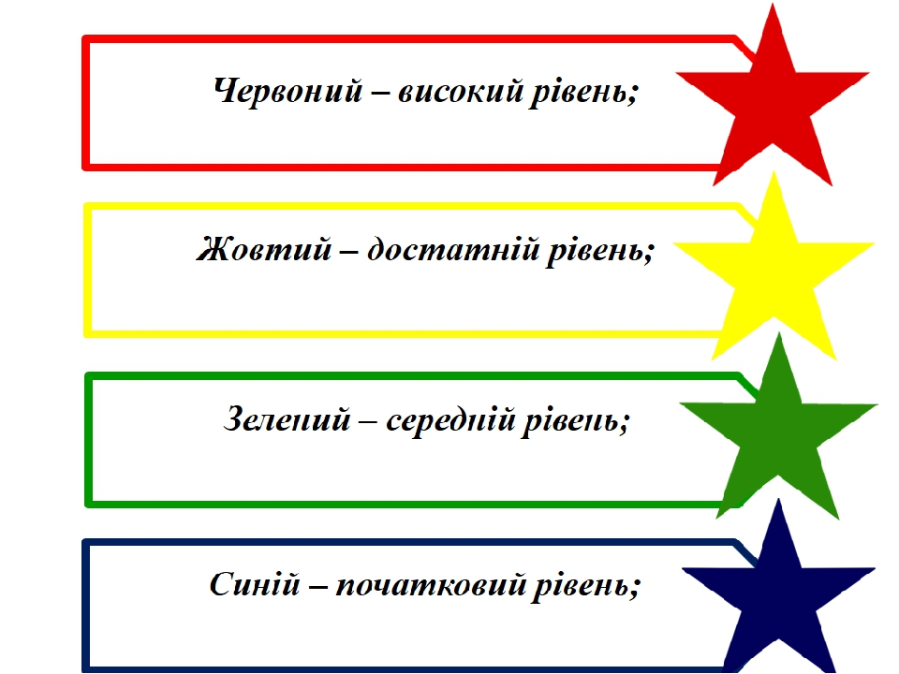
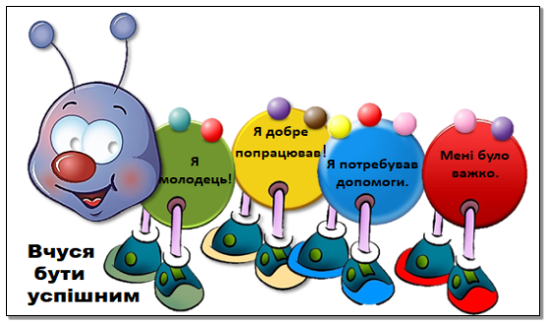

Slide 26
У межах формувального оцінювання за результатами опанування певної програмової теми/частини теми (якщо тема велика за обсягом)/кількох тем чи розділу протягом навчального року рекомендуємо проводити тематичні діагностувальні роботи.
Обсяг завдань у тематичній діагностувальній роботі рекомендуємо визначати з урахуванням вікових можливостей учнів виконати завдання протягом 1 навчальної години, а зміст завдань, види навчальної діяльності добирають з урахуванням специфіки предмета вивчення, готовності учнів виконати завдання для виявлення результату.

Slide 27
З предметів мовно-літературної освітньої галузі (мова навчання) система тематичних діагностувальних робіт може містити такі навчальні завдання: аудіювання (2-4 кл.), читання вголос (1-4 кл.), читання мовчки (3-4 кл.), читання напам'ять (2-4 кл.), роботу з літературним твором/медіа текстом (2-4 кл.), діалог (усно/письмово, 2-4 кл.), усний переказ (2-4 кл.), письмовий переказ (3-4 кл.), усний твір (2-4 кл.), письмовий твір (4 кл.), списування (1-4 кл.), диктант (2-4 кл.), робота з мовними одиницями (2-4 кл.).

Slide 28
Комбінації навчальних завдань у діагностувальних роботах учитель може визначати самостійно з урахуванням дидактичної доцільності їх поєднання та часу, необхідного для виконання певного навчального завдання.
Протягом року запропоновані види навчальних завдань у діагностувальних роботах можуть повторюватись. Кількість разів уміщення одного і того ж навчального завдання (кількість аудіювань, диктантів тощо) учитель може визначати з урахуванням особливостей формування певного очікуваного результату навчання та стану його досягнення учнями.

Slide 31
З інтегрованих курсів, змістове наповнення яких охоплює природничу, соціальну і здоров'язбережувальну, громадянську та історичну освітні галузі, тематичні діагностувальні роботи можуть містити тестові завдання закритого і відкритого типів на виявлення стану опанування учнями програмового матеріалу, практичні роботи з картами, приладами, моделями, а також графічні роботи, за допомогою яких перевіряється вміння інтерпретувати інформацію за допомогою моделі, малюнка, схеми тощо.

Slide 32
З математики тематичні діагностувальні роботи можуть бути комбінованими, у тому числі з тестових завдань закритого й відкритого типів, та містити навчальні завдання на виявлення стану сформованості навичок читання, запису і порівняння чисел, обчислювальних навичок, навичок читання і запису математичних виразів/рівностей/нерівностей, розв'язування рівнянь, уміння розв'язувати задачі, розпізнавання й побудову геометричних фігур, оперування величинами тощо з урахуванням програмового матеріалу, що опрацьовувався.
Одна з тематичних діагностувальних робіт протягом року може передбачати виявлення стану сформованості навичок усних обчислень. Зміст завдань у такій роботі, зазвичай, може охоплювати різні змістові лінії навчальної програми з математики.

Slide 33
Тематичні діагностувальні роботи з предметів вивчення таких освітніх галузей, як «Технологічна», «Інформатична», «Мистецька» і «Фізкультурна», а також з курсів за вибором, зазвичай, не проводять.

Slide 34
Кількість і періодичність діагностувальних робіт з предмета вивчення/інтегрованого курсу учитель може визначати самостійно . При цьому пропонуємо враховувати навчальні можливості учнів класу, особливості предмета вивчення/ інтегрованого курсу, блок обов'язкових результатів навчання, сформованість яких має бути зазначена у свідоцтві досягнень. Водночас пропонуємо врахувати, що загальна кількість тематичних діагностувальних робіт з різних предметів вивчення/інтегрованих курсів має бути дидактично обґрунтованою. Зазвичай, їх планують через кожні 16-20 навчальних годин опрацювання програмового матеріалу.

Slide 37
Результатами оцінювання тематичних діагностувальних робіт є оцінювальні судження з висновком про сформованість кожного результату навчання, який діагностується на даному етапі навчання.
Оцінювальні судження за результатами тематичного оцінювання рекомендуємо фіксувати у зошитах для тематичних діагностувальних робіт, на аркушах з роботами учнів до наступного уроку з того предмета вивчення, на якому виконували роботу, і повідомляти учням та їхнім батькам.

Slide 38
Об'єктом підсумкового оцінювання є результати навчання учня/учениці за рік. Під час підсумкового оцінювання рекомендуємо зіставляти навчальні досягнення учнів з очікуваними результатами навчання, визначеними в освітніх програмах закладів загальної середньої освіти, з урахуванням Орієнтовної рамки оцінювання.

Slide 39
Основою для підсумкового оцінювання результатів навчання за рік можуть бути результати виконання тематичних діагностувальних робіт, записи оцінювальних суджень про результати навчання, зафіксовані на носіях зворотного зв'язку з батьками, спостереження вчителя у процесі формувального оцінювання. Рекомендуємо визначати підсумкову оцінку за рік з урахуванням динаміки досягнення того чи іншого результату навчання.

Slide 40
Підсумкову (річну) оцінку фіксують у класному журналі і свідоцтвах досягнень учнів.

Slide 43
Відповідно до пункту 8 статті 12 Закону України «Про освіту» наприкінці 4 класу, з метою моніторингу якості освітньої діяльності закладів освіти проводять державну підсумкову атестацію здобувачів початкової освіти, результати якої не впливають на підсумкову оцінку за рік.

Slide 44
У свідоцтві досягнень учня пропонуємо надавати розгорнуту характеристику результатів навчання учня/учениці, здобутих протягом навчального року. Для здобувачів початкової освіти пропонуються розроблені два примірні зразки свідоцтв досягнень, окремо для кожного циклу навчання. Обидва примірні зразки свідоцтв досягнень містять такі частини: «Характеристика навчальної діяльності», «Характеристика результатів навчання з окремих освітніх галузей», «Рекомендації вчителя», «Побажання батьків».

Slide 47
Оригінал документа пропонується зберігати батькам учня/учениці чи особам, що їх замінюють. Копію документа з відміткою «Згідно з оригіналом», що закріплено печаткою, рекомендуємо зберігати в особовій справі учня. Пропонуємо не переписувати інформацію із свідоцтва досягнень учня до особової справи. В особовій справі доцільно лише зазначати рішення про переведення до наступного класу.

Slide 48
Ці методичні рекомендації з питань оцінювання результатів навчання учнів 1-4 класів мають рекомендаційний характер. Відповідно до статті 54 Закону України «Про освіту» щодо академічної свободи педагогічних працівників заклад загальної середньої освіти може розробити власну систему оцінювання результатів навчання учнів.

Slide 49
ДЯКУЮ ЗА УВАГУ!

